Slide 1
ΤΥΦΟΣ
Ο τύφος είναι μια ασθένεια που προκαλείται από βακτηρίδια. Υπάρχουν δύο τύποι βακτηριδίων που προκαλούν τύφο, οι Ricketsia typhi και Ricketsia prowazewkii.Υπάρχουν δύο βασικοί τύποι του τύφου, ο ενδημικός και ο επιδημικός.

Slide 2
ΕΝΔΗΜΙΚΟΣ ΤΥΦΟΣ
Ο κίνδυνος προσβολής από αυτή τη μορφή της νόσου αυξάνεται όταν υπάρχει έκθεση σε περιττώματα ή ψύλλους τρωκτικών και επαφή με διάφορα ζώα (γάτοι, ρακούν, αρουραίοι, μικρόσωμα μαρσιποφόρα και κουνάβια). Ο ενδημικός τύφος είναι η ηπιότερη μορφή της νόσου. Η άμεση έναρξη χορήγησης αντιβίωσης προσφέρει ίαση σε σχεδόν όλους τους ασθενείς. Από τους ασθενείς που δεν λαμβάνουν θεραπεία, μόνο λιγότερο από 2% αποβιώνουν.

Slide 3
ΣΥΜΠΤΩΜΑΤΑ
Τα συμπτώματα που προκαλεί ο ενδημικός τύφος:
Πολύ ψηλό πυρετό 40,5 έως 41 βαθμούς Κελσίου, που είναι δυνατόν να διαρκεί για 2 εβδομάδες.
Πονοκέφαλο, πόνο στην κοιλιά, στην πλάτη (οσφυαλγία), στις αρθρώσεις και στους μυς.
Διάρροια, ναυτία και εμετούς
Δερματικό εξάνθημα που αρχίζει από τη μέση του σώματος και εξαπλώνεται περιφερικά.
Ξηρός βήχας.

Slide 4
ΕΠΙΔΗΜΙΚΟΣ ΤΥΦΟΣ
Ο επιδημικός τύφος που είναι η επικινδυνότερη μορφή του τύφου μεταδίδεται από τις ψείρες. Από τους ασθενείς που παραμένουν χωρίς θεραπεία για επιδημικό τύφο, 10% έως 60% μπορεί να πεθάνουν. Οι ηλικιωμένοι άνω των 60 ετών κινδυνεύουν περισσότερο να πεθάνουν εξαιτίας της νόσου. Οι ασθενείς που λαμβάνουν την ενδεδειγμένη θεραπεία αναρρώνουν γρήγορα.

Slide 5
ΣΥΜΠΤΩΜΑΤΑ
Τα συμπτώματα που προκαλεί ο επιδημικός τύφος:
Πολύ ψηλό πυρετό, άνω των 40⁰ C με ρίγος και παραλήρημα.
Bήχα.
Δυνατό πονοκέφαλο, μυαλγία (πόνους στους μυς) και αρθραλγία, (πόνους στις αρθρώσεις).
Φωτοφοβία, δηλαδή ο ασθενής δεν ανέχεται το φως, διότι επηρεάζει τα μάτια του.
Εξάνθημα που αρχίζει από το στήθος και εξαπλώνεται στο υπόλοιπο σώμα, χωρίς να επηρεάζει τις παλάμες των χεριών και τα πέλματα των ποδιών.

Slide 6
ΠΡΟΛΗΨΗ
Η πρόληψη του τύφου βασίζεται στην καλή υγιεινή, στην αποφυγή χώρων όπου είναι δυνατόν να υπάρχουν ψείρες ή ψύλλοι τρωκτικών, στα μέτρα εξολόθρευσης τρωκτικών και στην καταπολέμηση ψύλλων και ψειρών.

Slide 7
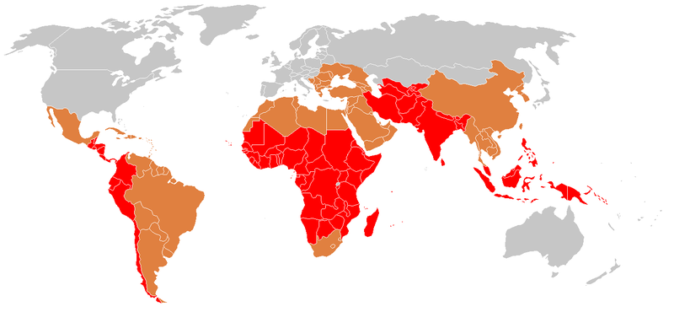
Ο τύφος εμφανίζεται πιο συχνά στην Κεντρική Αφρική, στη Νότια Αμερική και στην Κίνα.

Slide 8
Η ΕΡΓΑΣΙΑ ΕΓΙΝΕ ΑΠΟ ΤΙΣ ΜΑΘΗΤΡΙΕΣ:
-Ελένη Κουτσίκου
-Μαριάννα Γκολέμη
-Αναστασία Μελαχροινίδη
-Αναστασία Ρομποτή

